Slide 1
Comunicación y transparencia
¿En qué pueden mejorar los Consejos Sociales?

Slide 2
¿Por qué deben contribuir los Consejos Sociales a mejorar la transparencia de las universidades?
La Universidad es evaluada.
El papel de los Consejos Sociales es evaluado.
La transparencia influye en la percepción de la sociedad.

Slide 3
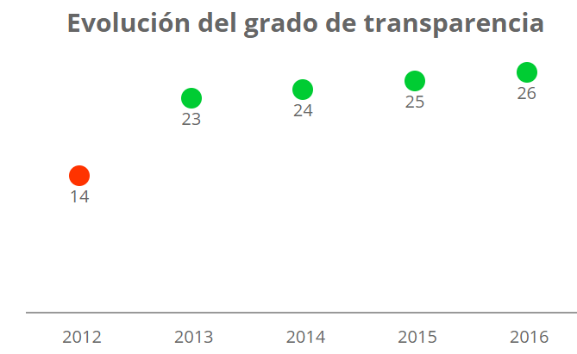
La transparencia en la Universidad de Vigo según la Fundación Compromiso y Transparencia

Slide 4
¿Quién nos obliga a ser transparentes?
Legislación
Estatal (Ley 19/2013, de 9 de diciembre, de transparencia, acceso a la información y buen gobierno).
Autonómica (Ley 1/2016, de 18 de enero, de transpariencia y buen gobierno).
Propia (Reglamento de transparencia y de acceso a la información pública, 2017).
Organizaciones civiles
Fundación Compromiso y Transparencia.
Plataforma Dyntra.
Otras (Civio, Transparencia Internacional…).

Slide 5
¿Es suficiente cumplir la legislación de transparencia?
https://secretaria.uvigo.gal/uv/web/transparencia/pagina/show/43

Slide 6
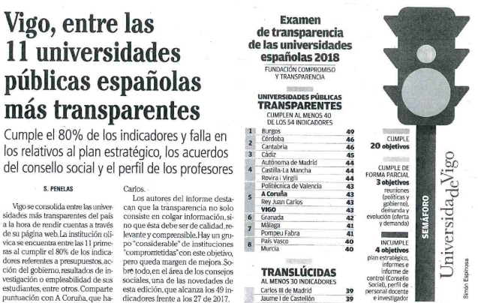
¿La sociedad quiere que seamos más transparentes?
Fundación Compromiso y Transparencia
29 indicadores
Plan estratégico, personal, gobierno, consejo social,
entidades dependientes, oferta y demanda académica,
personal docente e investigación, alumnos e información económica.
Plataforma Dyntra
137 indicadores
Transparencia institucional, comunicación pública, participación y colaboración ciudadana, transparencia económica-financiera, contrataciones de servicios
https://www.farodevigo.es/gran-vigo/2019/12/05/vigo-11-universidades-publicas-espanolas/2212918.html

Slide 7
¿Por qué ser transparentes?
La Universidad necesita mejorar su credibilidad para atraer talento y alumnado.
Necesita alejarse de los casos de fraude, plagios y corrupción que han saltado a la prensa en los últimos tiempos.
Fuente: https://www.compromisoempresarial.com/transparencia/2020/01/el-plan-de-la-universidad-para-avanzar-hacia-el-buen-gobierno-etica-y-prevencion-del-fraude/

Slide 8
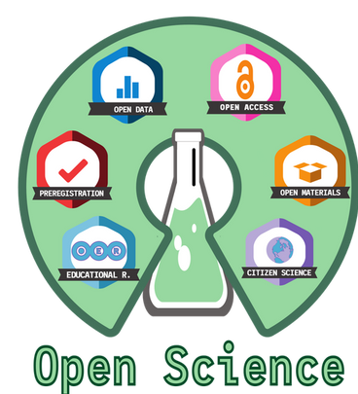
Cambio de paradigma
Constitución Española
Artículo 103 “La Administración Pública sirve con objetividad los intereses generales y actúa de acuerdo con los principios de eficacia, jerarquía, descentralización, desconcentración y coordinación, con sometimiento pleno a la ley y al Derecho”
No hay una referencia expresa a la “transparencia o publicidad activa” aunque hay preceptos sobre publicidad de las normas (art. 9,3), derecho a la información (art. 20).
1991 primera página web, nace la WWW (Word Wide Web).
2011 Alianza por el Gobierno abierto.
2015 Agenda 2030.
16.6 Crear a todos los niveles instituciones eficaces y transparentes que rinda cuentas.
Ciencia Abierta.

Slide 10
Política de transparencia
La Universidad <...> se compromete con el principio de transparencia, y declara su disposición a publicar datos abiertos de todos sus ámbitos de actividad (académico, investigación y transferencia, recursos humanos y materiales, y economía) para que esta información pueda ser reutilizada, con las únicas limitaciones que imponga la legislación, en particular la protección de datos personales o los acuerdos de confidencialidad.
Política de gobierno abierto
La Universidad <...> se compromete con los principios de gobierno abierto, pues los estima imprescindibles para un buen gobierno y los reconoce plenamente alineados con el espíritu universitario:
● Transparencia: oferta de información clara y actualizada, accesible y reutilizable, mediante la que se rinden cuentas de la actividad y se justifican las acciones de gobierno.
● Participación: establecimiento de canales apropiados para que la ciudadanía, informada gracias a la transparencia, pueda intervenir en los procesos de toma de decisiones.
● Colaboración: llamamiento a los ciudadanos e instituciones a compartir lo que saben y a generar soluciones conjuntamente.

Slide 11
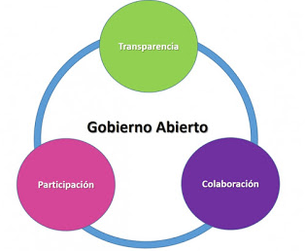
¿Y el Consejo Social?
Funciones de los Consejos Sociales (LOU)
Es el órgano de participación de la sociedad en la Universidad
Es el elemento de interrelación entre la sociedad y la universidad.
Supervisa las actividades de carácter económico.
Supervisa el rendimiento de los servicios de la universidad.
Promueve la colaboración de la sociedad en la financiación de la universidad.
Aprueba el presupuesto y la programación plurianual.
Aprueba las cuentas anuales.
Fin: mejorar la Gobernanza de la universidad.

Slide 12
¿Cómo pueden contribuir los Consejos Sociales?
Alineándose con los principios de Gobierno Abierto y Buen Gobierno.
Alineándose con los ODS de la Agenda 2030 ( y específico meta 16.6).
Siendo transparentes en su actividad.
Asumiendo la transparencia como un valor propio.
Utilizar la transparencia como eje vertebrador de las funciones del Consejo Social.
La transparencia como elemento de comunicación.
Fomentar la “cultura de la transparencia” en las universidades.

Slide 13
¿Para qué ser transparentes?
Rendición de cuentas = reputación de las universidades
LOU
Artículo 1 “La Universidad realiza el servicio público de la educación superior mediante la investigación, la docencia y el estudio”
Ley 19/2013
Preámbulo “La transparencia, el acceso a la información pública y las normas de buen gobierno deben ser los ejes fundamentales de toda acción política. Sólo cuando la acción de los responsables públicos se somete a escrutinio, cuando los ciudadanos pueden conocer cómo se toman las decisiones que les afectan, cómo se manejan los fondos públicos o bajo qué criterios actúan nuestras instituciones podremos hablar del inicio de un proceso en el que los poderes públicos comienzan a responder a una sociedad que es crítica, exigente y que demanda participación de los poderes públicos”
La Universidad es un servicio público y debe responder a la sociedad a la que sirve.

Slide 14
Gracias por su atención.

